Slide 1
Opret bannerannonce
Placer dit indhold over den hvide kasse herunder.
Derefter sender du filen tilbage mail@itbi.dk
Se evt. eksempel på næste side.

Slide 2
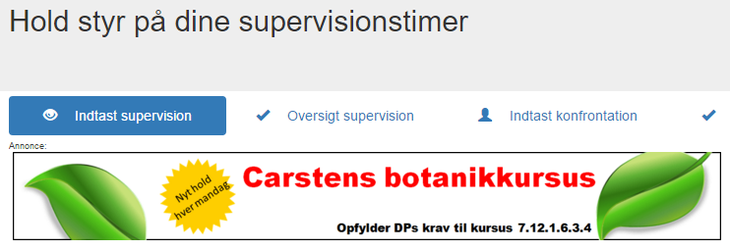
Eksempel på bannerannonce
Placer dit indhold over den hvide kasse herunder.
Derefter sender du filen tilbage mail@itbi.dk
Se evt. eksempel på næste side.
Carstens botanikkursus
Nyt hold hver mandag
Opfylder DPs krav til kursus 7.12.1.6.3.4
Bliver til

